Slide 1
Red-Black Tree(Красно-черное дерево)

Slide 2
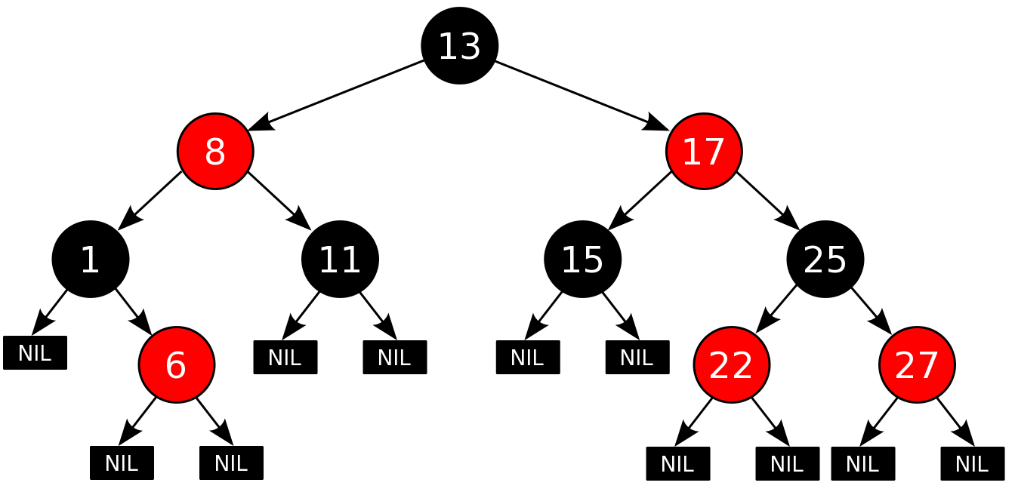
Представление Красно-черного дерева

Slide 3
Любое бинарное дерево является красно-черным, если оно удовлетворяет следующим свойствам:
Каждый узел является либо, либо черным.
Корень дерева является черным узлом.
Каждый лист дерева(NIL) является черным узлом.
Если узел красный, то оба его дочерних узла черные.
Для каждого узла все простые пути от него до листьев, являющихся потомками данного узла, содержат одно и то же количество черных узлов.

Slide 4
Любое бинарное дерево является красно-черным, если оно удовлетворяет следующим свойствам:
Каждый узел промаркирован красным или чёрным цветом
Корень и конечные узлы (NIL) дерева — чёрные
У красного узла родительский узел — чёрный
Все простые пути из любого узла x до листьев содержат одинаковое количество чёрных узлов
Чёрный узел может иметь чёрного родителя

Slide 5

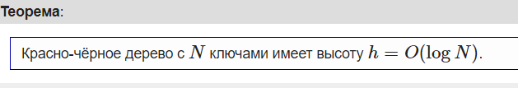
У красно-черного дерева существует одна лемма и одна теорема

Slide 6
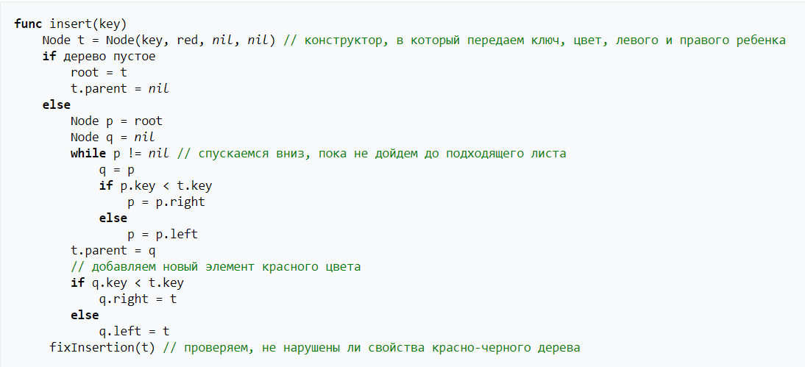
Функция добавления узла в дерево. Выполняется за O(log n)

Slide 7
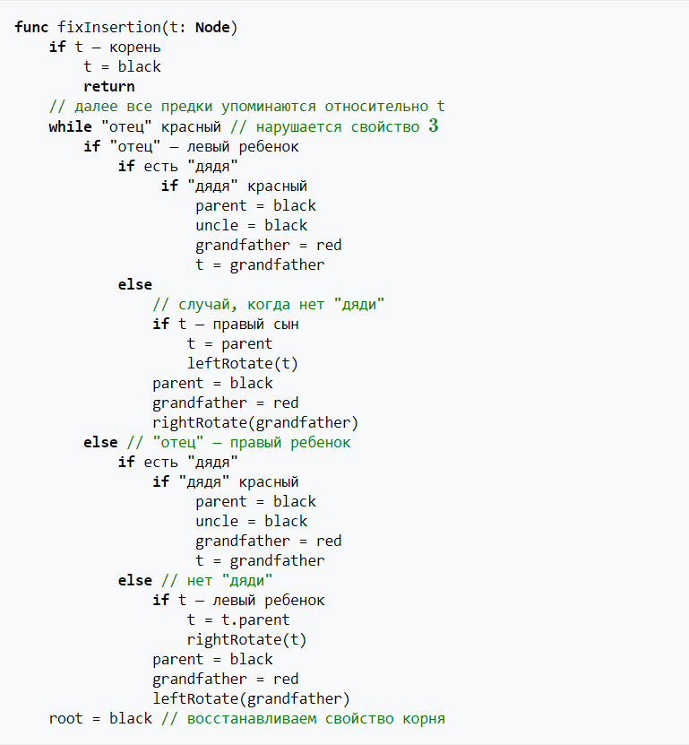
Функция проверки случаев

Slide 8
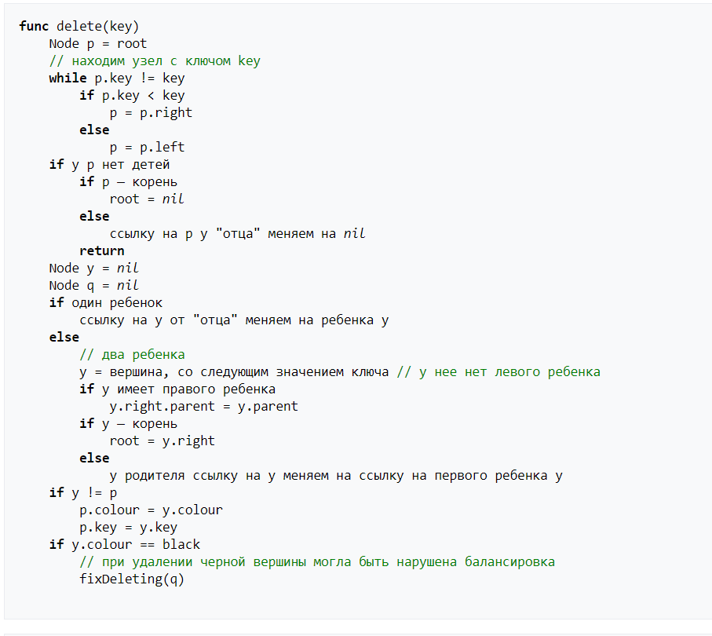
Функция удаления узла из дерева. Выполняется за O(log n)

Slide 9
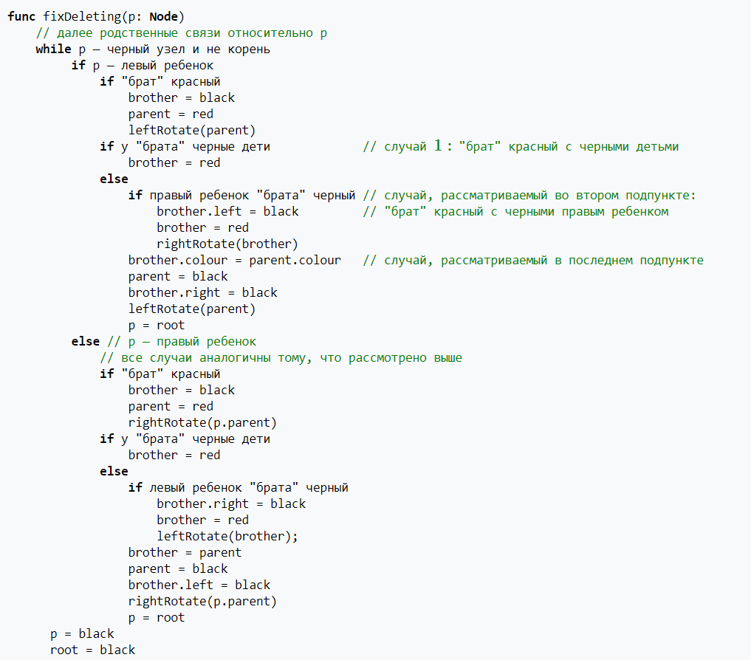
Функция проверки при удалении.

Slide 10
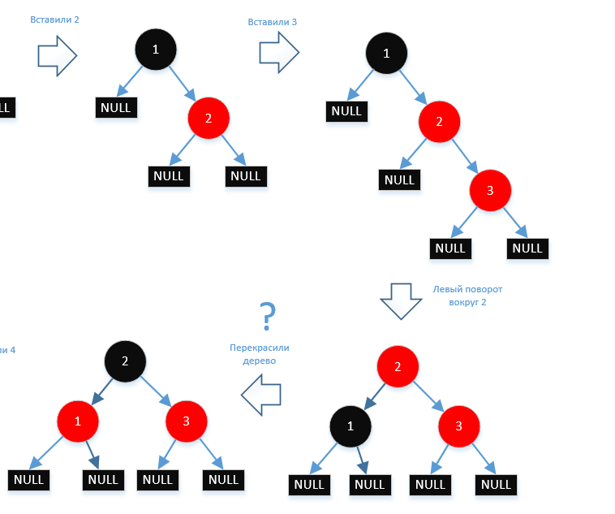
Простой пример, как работает сортировка в red-black tree

Slide 11
Оценка сложности: Операции чтения для красно-чёрного дерева ничем не отличаются от оных для бинарного дерева поиска, потому что любое красно-чёрное дерево является особым случаем обычного бинарного дерева поиска. Однако непосредственный результат вставки или удаления может привести к нарушению свойств красно-чёрных деревьев. Восстановление свойств требует небольшого (O(log n) или O(1)) числа операций смены цветов (которая на практике очень быстрая) и не более чем трех поворотов дерева (для вставки — не более двух). Хотя вставка и удаление сложны, их трудоемкость остается O(log n).

Slide 12
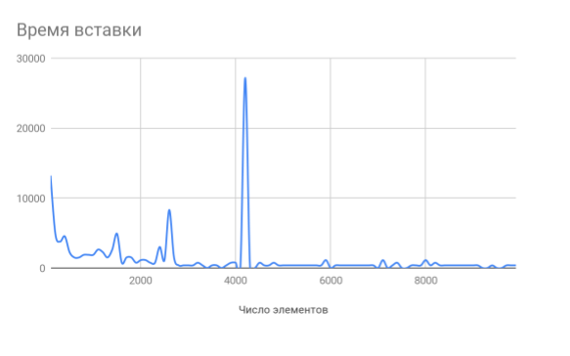
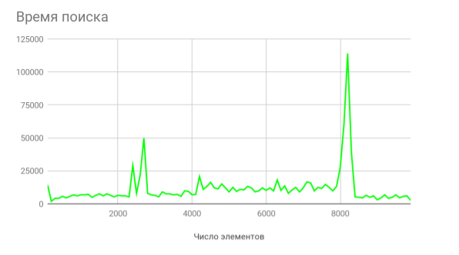
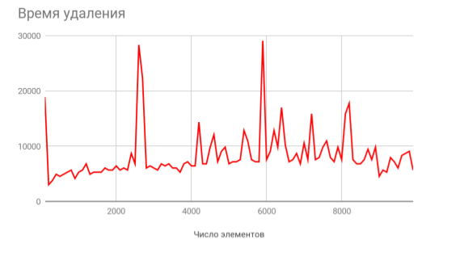

Slide 13
Каждый элемент вставляется вместо листа, поэтому для выбора места вставки идём от корня до тех пор, пока указатель на следующего сына не станет NIL (то есть этот сын — лист). Вставляем вместо него новый элемент с нулевыми потомками и красным цветом. Теперь проверяем балансировку. Если отец нового элемента черный, то никакое из свойств дерева не нарушено. Если же он красный, то нарушается свойство 3, для исправления достаточно рассмотреть два случая:
"Дядя" этого узла тоже красный. Тогда, чтобы сохранить свойства 3 и 4, просто перекрашиваем "отца" и "дядю" в чёрный цвет, а "деда" — в красный. В таком случае черная высота в этом поддереве одинакова для всех листьев и у всех красных вершин "отцы" черные. Проверяем, не нарушена ли балансировка. Если в результате этих перекрашиваний мы дойдём до корня, то в нём в любом случае ставим чёрный цвет, чтобы дерево удовлетворяло свойству 2
"Дядя" чёрный. Если выполнить только перекрашивание, то может нарушиться постоянство чёрной высоты дерева по всем ветвям. Поэтому выполняем поворот. Если добавляемый узел был правым потомком, то необходимо сначала выполнить левое вращение, которое сделает его левым потомком. Таким образом, свойство 3 и постоянство черной высоты сохраняются.

